Slide 1
SOFTWARE DE OTIMIZAÇÃO DE BANCO DE DADOS

Slide 2
Introdução
O sistema tem o objetivo de otimizar bancos de dados SQL Server, buscando através de verificações na base, itens que ocasionam gargalos, de forma automatizada, evitando situações inusitadas de processos que de um dia para o outro ficam muito lentos, sendo um sistema fechado, focado na otimização de processos.

Slide 3
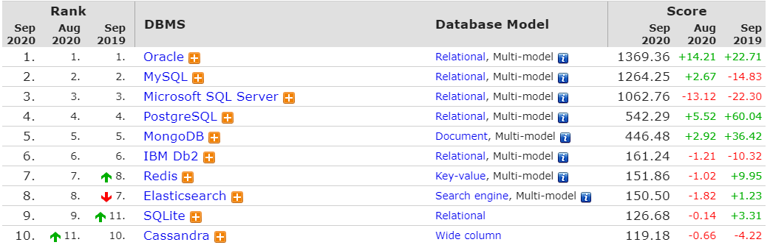
Popularidade
Fonte: db-engines.

Slide 4
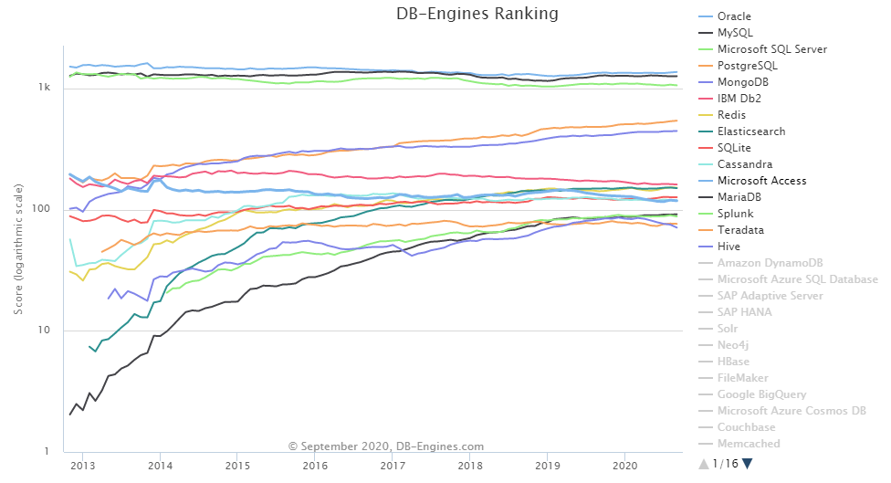
Popularidade
Fonte: db-engines.

Slide 5
Classificação do Sistema
O sistema é focado em melhorar técnicas de desenvolvimento para banco de dados, assim como revisar as estruturas do banco de dados, não sofrendo influências externas que salvo de alterações no produto Microsoft SQL Server.
O software foi desenvolvido para utilização da forma mais prática possível, apresentando componentes que dependem somente de si mesmos (evitando uso de programas externos), contando com funcionalidades gerais que atende diversos clientes, não sendo necessário alterações específicas por clientes.

Slide 6
Classificação do Sistema
O programa pode ser utilizado tanto de forma temporária quanto de forma rotineira, pois o mesmo fornece atividades de monitoramento (sendo atividades diárias) e manutenções em pontos específicos no banco de dados, sendo que os mesmos podem acontecer esporadicamente.
O sistema foi modelado de forma esquemática (diagramas e fluxogramas) e narrativa, visando atender o problema proposto.

Slide 7
Componentes do sistema
◦ Hardware: roda em terminais simples por ser uma aplicação client server;
◦ Software: desenvolvido em .net framework, operando em terminais windows;
◦ Banco de dados: realiza o monitoramento em bancos SQL Server;
◦ Redes: não existem muitas transferências de dados, não necessitando de uma infraestrutura complexa;

Slide 8
Público alvo da aplicação
O aplicativo tem o objetivo de atingir analistas de banco de dados voltados para performance (atores), sendo utilizado somente no nível operacional do analista, visando facilitar o dia-a-dia.

Slide 9
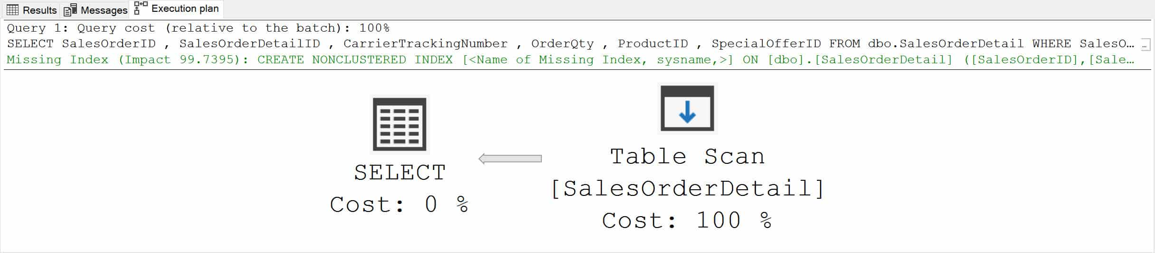
Funcionalidades
O sistema conta com relatórios de checkup do banco de dados, mostrando pontos a serem melhorados.
Fonte: inside-sqlserver.

Slide 10

Sistema
O sistema processa metadados do SQL Server, analisando estruturas e objetos do banco de dados, procurando melhorias, gerando gráficos e relatórios da estatística de performance do banco de dados analisado, assim como pontos a serem melhorados no sistema.

Slide 11
Sistema
O sistema busca sempre otimizar e evitar gargalos no funcionamento do banco de dados, buscando sempre que a aplicação do cliente tenha alta disponibilidade e performance. O sistema trará automações em ações de criação de índices faltantes, desfragmentação e atualização de estatísticas.

Slide 12
Referências
DB-ENGINES. DATABASE POPULARITY RANKING. Acessado em 31 de agosto de 2020. Disponível em: <https://db-engines.com/en/ranking>.
STRAUB, T. THE LIMITATIONS OF THE MISSING INDEX FEATURE – IT REPORTS ONLY INCLUDE COLUMNS FOR SOME QUERIES. Acessado em 31 de agosto de 2020. Disponível em: <https://inside-sqlserver.com/the-limitations-of-the-missing-index-feature-it-reports-only-include-columns-for-some-queries/>.
VIANNA, C. SISTEMAS DE INFORMAÇÃO NO CONTEXTO DA INOVAÇÃO, DOS SISTEMAS, DA INFORMAÇÃO E DOS PROCESSOS GERENCIAIS. Acessado em 31 de agosto de 2020. Disponível em: <https://www.ifsc.edu.br/documents/30701/523474/sistemas_Informação_contexto_inovacao_producao_WEB.pdf/12c17647-b399-5426-3380-b40cd4709c93>.
MICROSOFT. GUIA DE ARQUITETURA E DESIGN DE ÍNDICES DO SQL SERVER. Acessado em 6 de fevereiro de 2020. Disponível em: <https://docs.microsoft.com/pt-br/sql/relational-databases/sql-server-index-design-guide?view=sql-server-ver15>.

